Slide 1


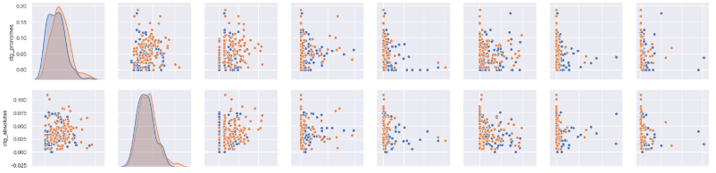
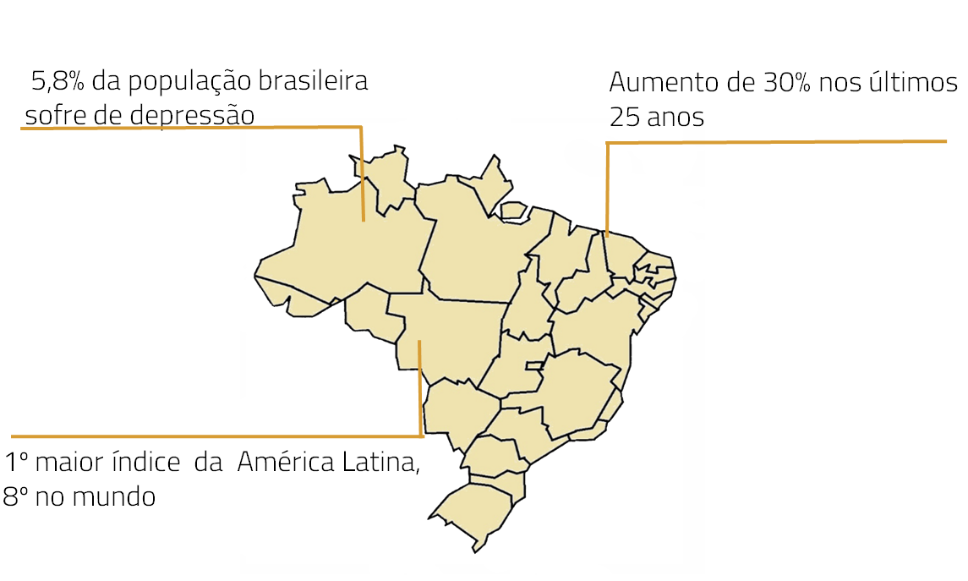
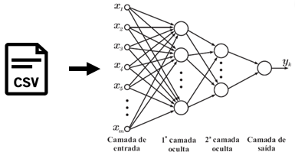

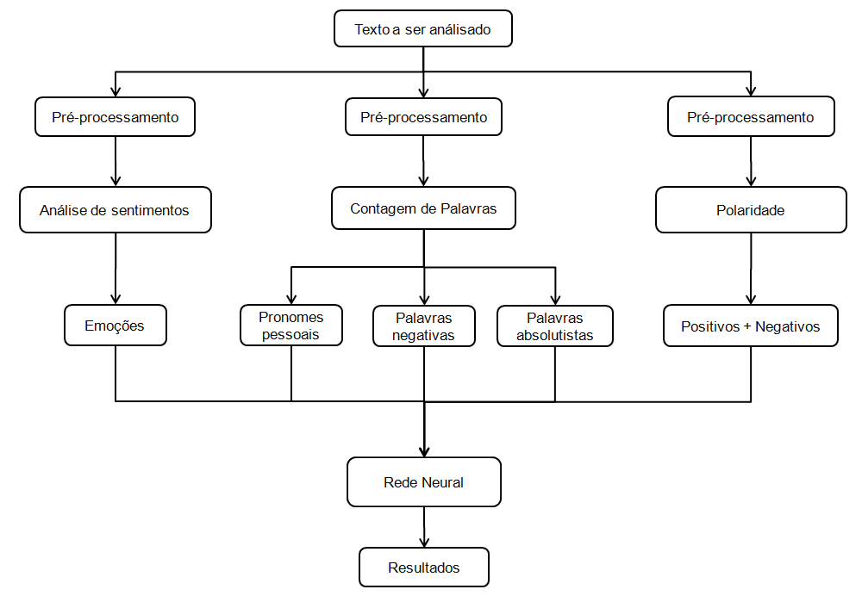
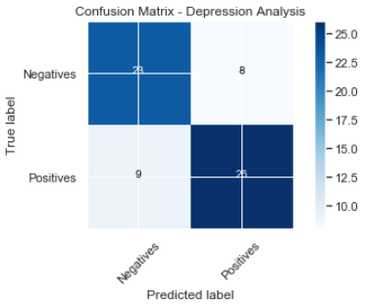
IDENTIFICAÇÃO DE DEPRESSÃO A PARTIR DE ANÁLISE DE TEXTOS
Adriana Maria Padilla, Felipe de Araújo Sarmento, Fernanda Tanajura Piva, Vinicius Lago Fernandes
Professor Orientador: Tiago Sanches da Silva
Introdução
O trabalho tem como objetivo detectar sinais de depressão à partir de análises que serão realizadas em textos em português utilizando técnicas de Inteligência Artificial para auxiliar no processo.
Para solucionar o caso proposto foi feita uma abordagem utilizando algoritmos de Neural Language Processing (NLP), a partir do banco de dados.
Inicialmente foram feitas tratativas para estruturar tais dados no MySQL , e então um primeiro pré-processamento para correções ortográficas. Após isso, os textos passaram por três formas de processamento: Contagem de palavras especificas, Análise de sentimentos presentes e polaridade das palavras. Os valores obtidos serviram então para alimentar o treinamento de uma Rede Neural Artificial, podendo-se então realizar previsões com dados novos.
Os dados divulgados pela OMS (Organização Mundial da Saúde) à respeito do Brasil representar o maior índice da América Latina que sofre com a depressão e por estar em 8º no mundo, foram um dos fatores que motivou o início desse estudo.
Resultados
Metodologia
Inicialmente foram feitas tratativas para estruturar tais dados no MySQL , e então um primeiro pré-processamento para correções ortográficas. Após isso, os textos passaram por três formas de processamento: Contagem de palavras especificas, Análise de sentimentos presentes e polaridade das palavras. Os valores obtidos serviram então para alimentar o treinamento de uma Rede Neural Artificial, podendo-se então realizar previsões com dados novos.

